Slide 1
Resco : la pêche aux truites

Slide 2
Sommaire :
Introduction
1. Nos questions
2. Nos démarches
Conclusion

Slide 3
Introduction
La fédération de pêche a décidé la réintroduction de truites fario dans la rivière Kamo, en lâchant une centaine de truites de trois ans. La fédération détermine chaque année les quotas de truites pouvant être prélevées dans la rivière.
Comment la fédération doit-elle planifier les quotas pour que les pêcheurs puissent déguster le maximum de truites lors des vingt prochaines années ?

Slide 4
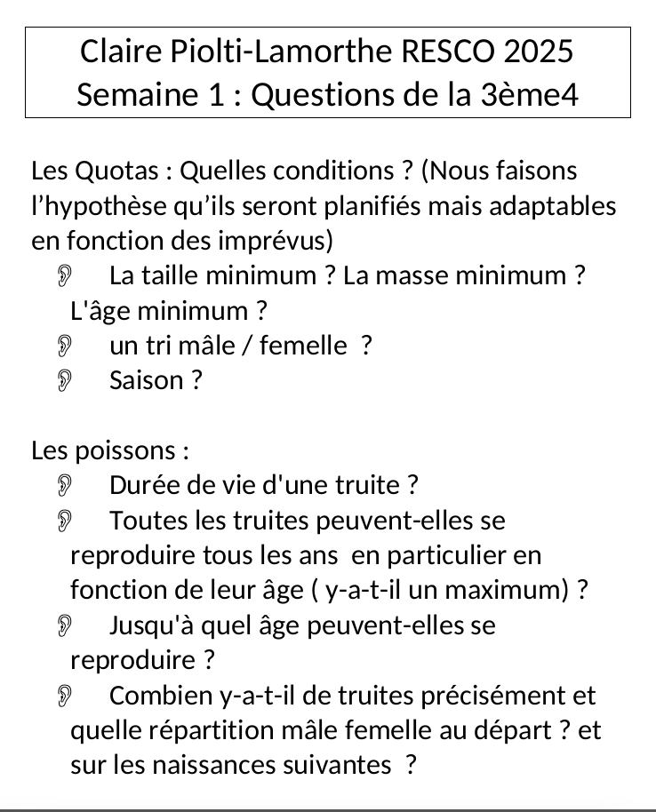
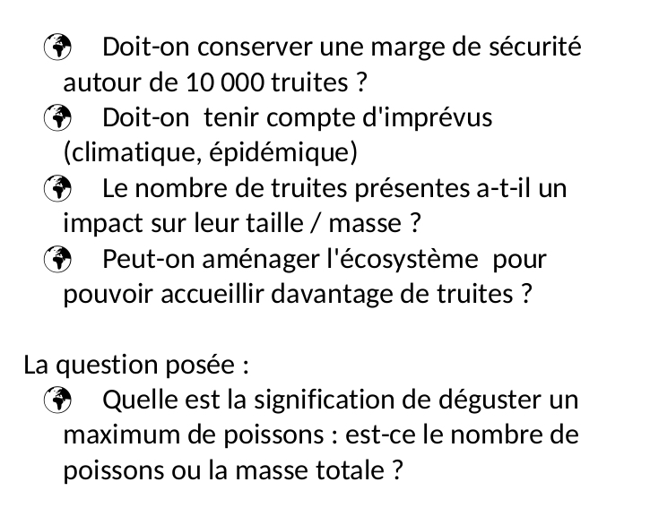
1.Nos questions :
Nos informations de départ n’étant pas assez précises pour résoudre l’exercice, la première étape fut de poser des questions aux organisateurs et aux autres participants; les voici :

Slide 5
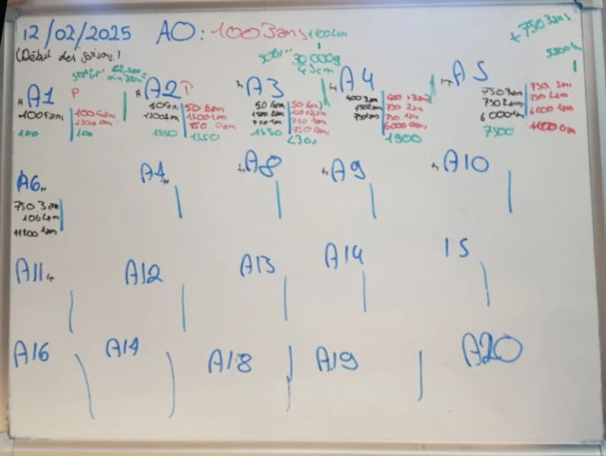
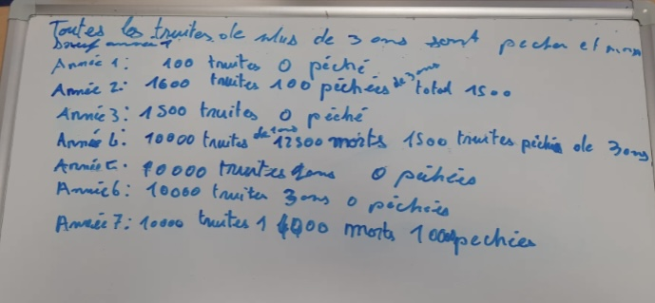
2. Nos démarches :
Simulation année par année
L’idée :
La solution imaginée par les élèves a été de simuler l'évolution de la population de truites année par année.
Nos difficultés :
La difficulté a été de savoir quelle branche de la population prélever pour permettre une bonne régénération de la population de truites mais également de ne pas dépasser la capacité maximale de truites dans la rivière.

Slide 6
Conclusion :
Pour conclure, on peut dire que ce travail de groupe nous a permis de développer notre cohésion et notre esprit d’équipe, nous a appris à nous organiser afin de tenir un projet sur plusieurs semaines, et à développer notre capacité de raisonnement et de remise en question. Et le fait que tout le monde ait pu profiter de cette activité pour développer ces capacités, est finalement bien plus important que le fait de trouver le résultat lui même.

